Slide 1
CHÀO MỪNG QUÝ THẦY CÔ
VỀ DỰ GIỜ THĂM LỚP
MÔN: TIẾNG VIỆT 1
Giáo viên: Nguyễn Thị Son

Slide 2
Thời gian quý hơn vàng bạc
y

Slide 3
y

Slide 4
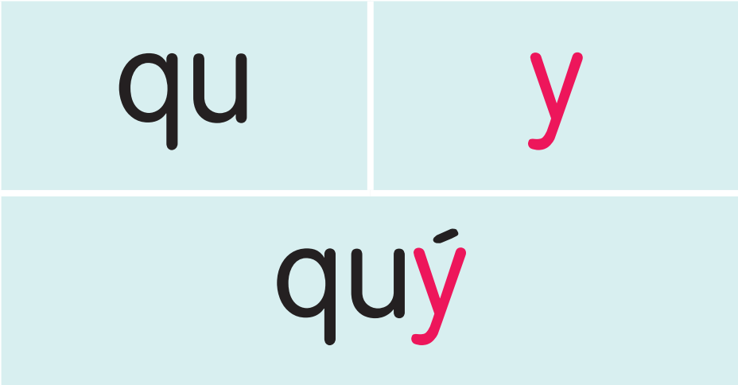
y
y
y
y
y
y

Slide 5
y tá

Slide 6
dã quỳ

Slide 7
đá quý

Slide 8
y tá
dã quỳ
đá quý

Slide 10
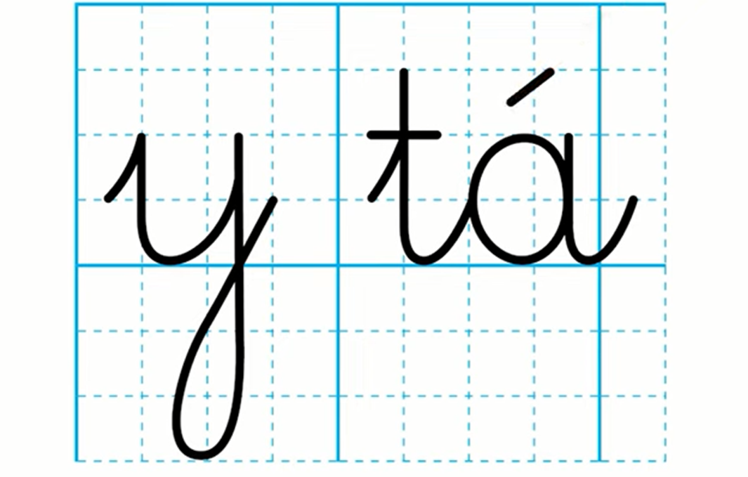

Slide 12
CẢM ƠN THẦY CÔ
VÀ CÁC EM HỌC SINH
The end

